Slide 1
BELEIDSAANBEVELINGEN VOOR MEER VRIJETIJDSKANSEN VOOR JONGE NIEUWKOMERS 10 geleerde lessen uit het project Wereldspelers

Slide 2
HET PROJECT WERELDSPELERS
MAATSCHAPPELIJKE CONTEXT
RECHT OP VRIJE TIJD
Gezinnen én NMBV kwaliteitsvolle integratie is nodig
Sociaal netwerk opbouwen
Jongeren jong laten zijn
Kansen bieden
VAN HET PROJECT
NAAR BELEIDSAANBEVELINGEN
Weekends & lokale verankering
Leren uit ervaringen
Toolkit
Randvoorwaarden
Rechten zijn complementair
Notes:
Staffers gebruiken allemaal zelfde sjabloon met min of meer dezelfde opbouw
Aandachtspunten: max 10 slides!
Korte kernboodschappen, geen lange zinnen!
Opbouw volgens inleiding-midden-slot: van waar komt het (bondige historiek), stand van zaken nu en inhoudelijke toelichting, vragen aan vergadering en beslissing!
Stel aan de hand van vragen je ppt op.
Vraag je op voorhand af wat je wil bereiken en geef dit aan in je ppt.
Goedkeuring
Discussie
input.
Presentator komt naast voorzitter zitten/staan!
Voorzitter modereert de discussie!

Slide 3
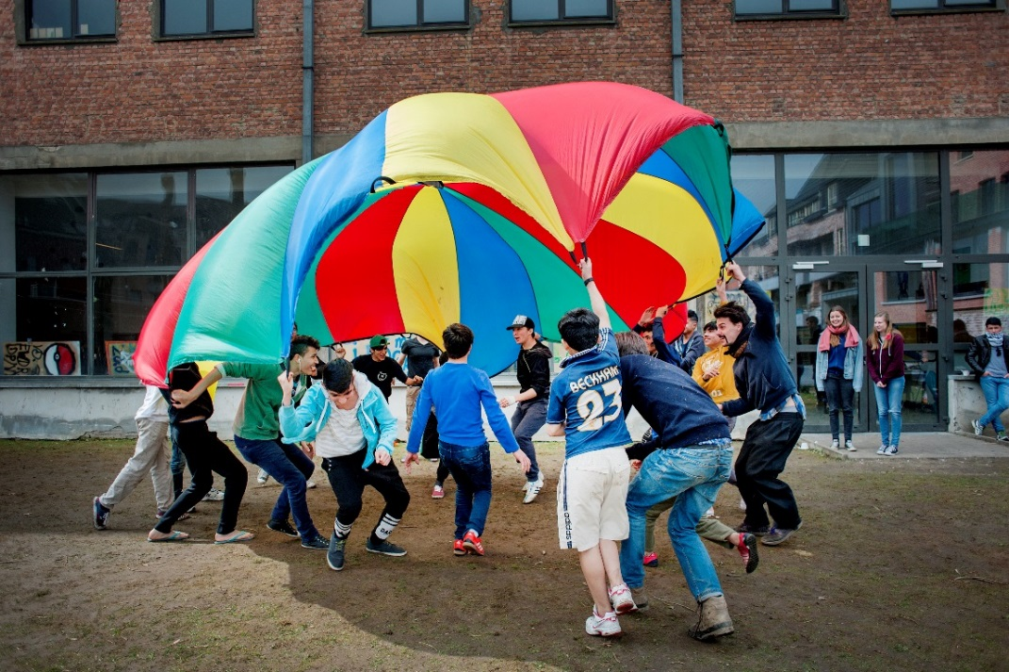
TOEGANKELIJKE INFORMATIE
Op maat van jonge nieuwkomers en hun gezinnen
Over het belang van vrijetijdsbesteding, het aanbod in de buurt en hoe ze hieraan kunnen deelnemen

Slide 4
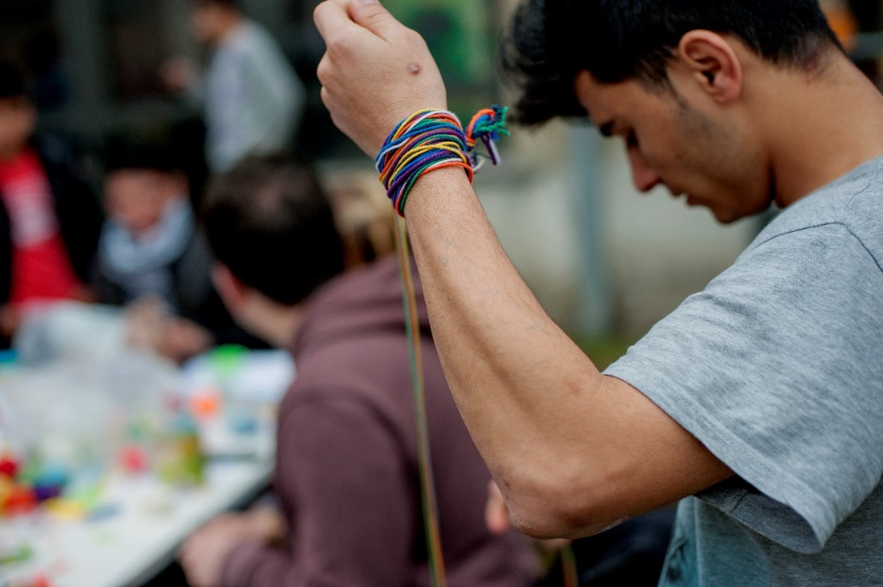
DUIDELIJKE TOEWIJZING VAN ROLLEN
Wat zijn de rollen en verantwoordelijkheden van brugfiguren en begeleiders?
Tools zodat jonge nieuwkomers kennismaken met de brede waaier aan mogelijkheden

Slide 5
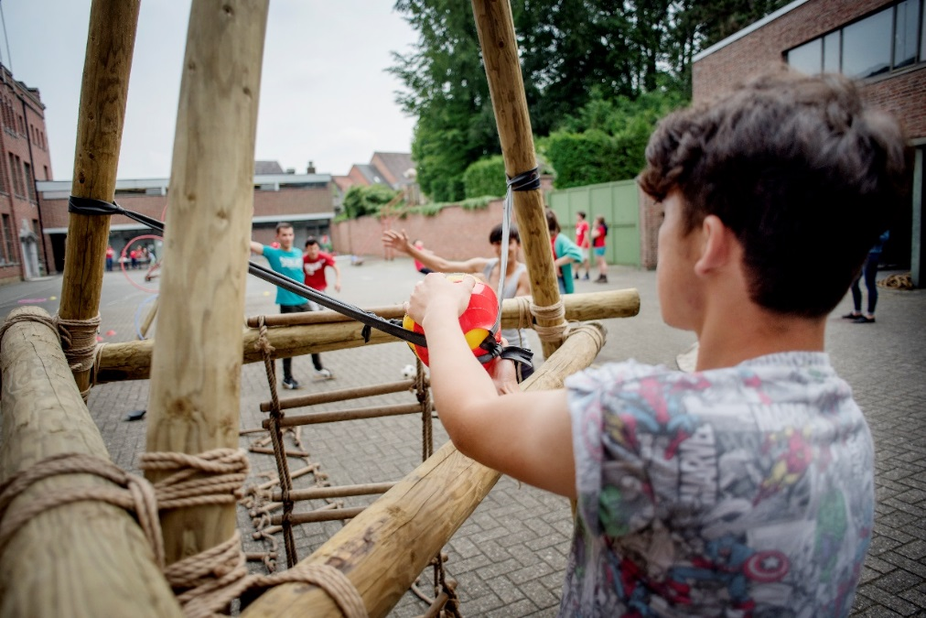
OPLEIDING EN INFORMATIE
Opleiding en informatie voor aanbieders van (lokale) vrijetijdsinitiatieven over hoe ze jonge nieuwkomers kunnen verwelkomen
Versterk hen in het verwerven van interculturele competenties

Slide 6
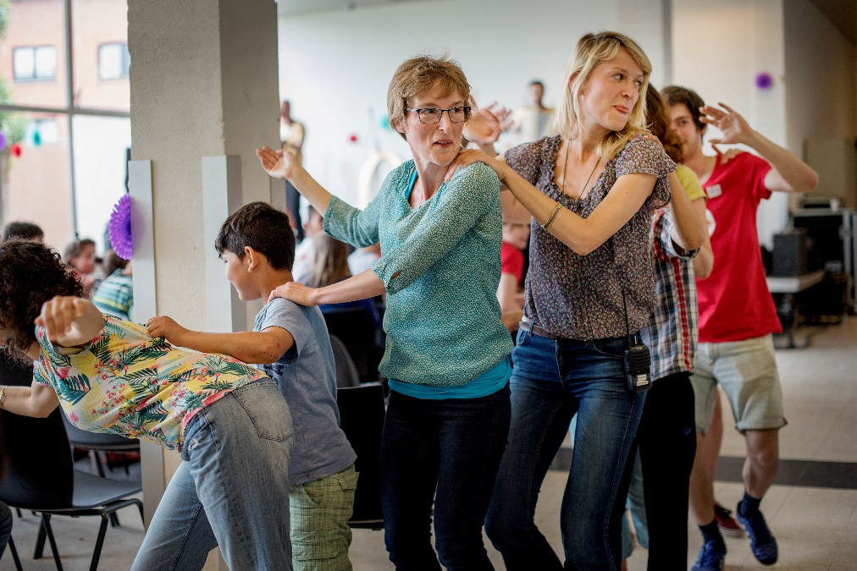
KWALITEITSVOLLE BEGELEIDING
Voorzie een sterke pedagogische visie en kader voor alle opvangstructuren
Investeer in voldoende en kwaliteitsvolle begeleiding die ook tijd en ruimte krijgt voor het aspect vrije tijd

Slide 7
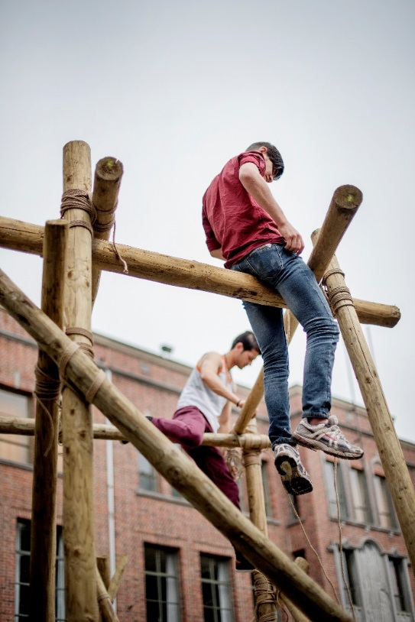
KWALITATIEF WONEN
Vrijwaar het recht op kwalitatief wonen voor jonge nieuwkomers waarbij aandacht gaat naar continuïteit en het beperken van verhuizen

Slide 8
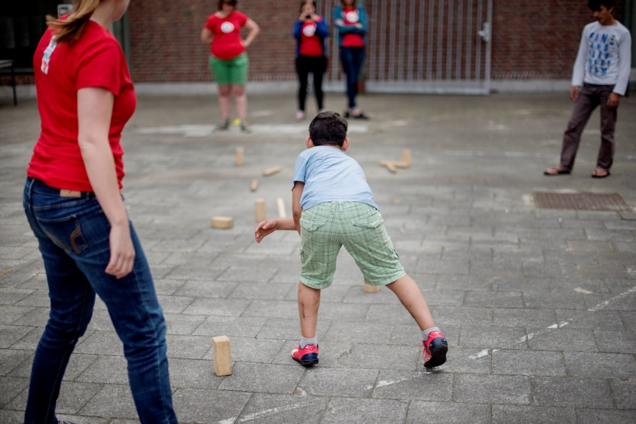
BETREK NIEUWKOMERS IN WAT JE DOET
Doe niet enkel iets voor nieuwkomers, doe het mét hen
Betrek de stem van deze jongeren in het politiek en maatschappelijk debat

Slide 9
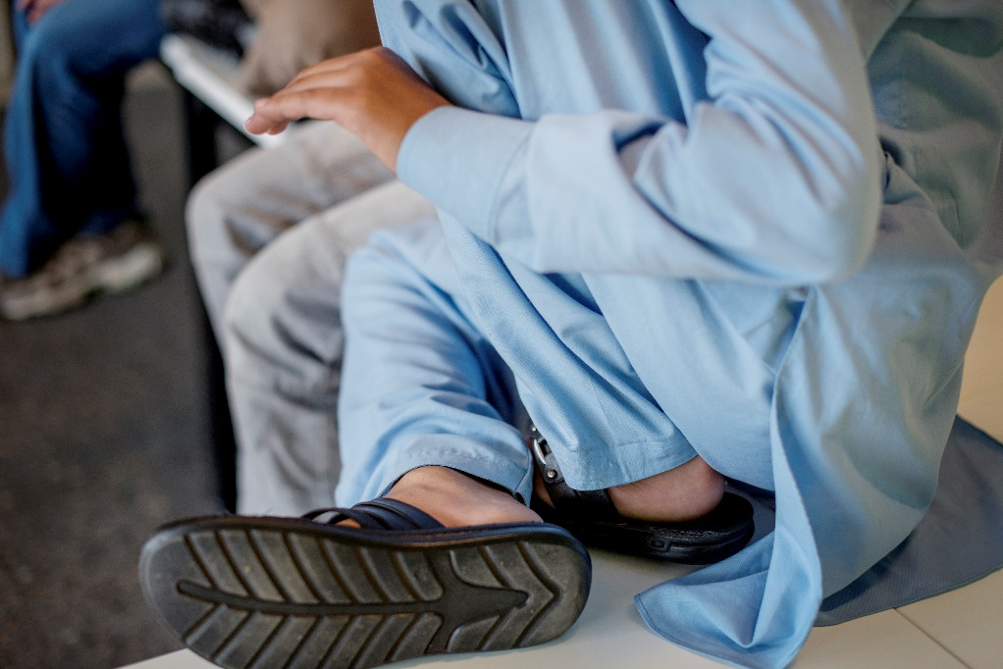
VOLDOENDE BUDGETTEN
Voorzie voldoende budgetten voor individuele vrijetijdsbesteding van alle jonge nieuwkomers
zorg voor uniformiteit in de besteding van de budgetten binnen de opvangstructuren

Slide 10
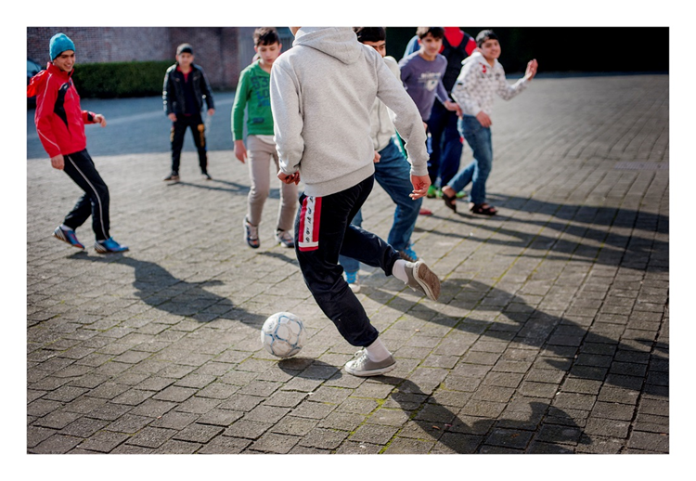
ONDERSTEUN LOKALE VRIJETIJDSINITIATIEVEN
Ondersteun lokale vrijetijdsinitiatieven om te werken met jonge nieuwkomers binnen de aanwezige draagkracht
Voorzie structurele financiering voor een gedifferentieerd vrijetijdsbeleid

Slide 11
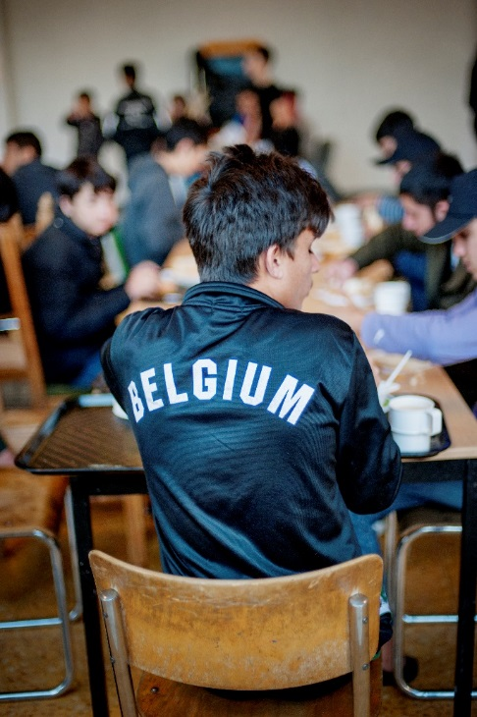
BETERE COÖRDINATIE
Een betere coördinatie op Federaal, Vlaams en lokaal niveau over alle bevoegdheden die inzetten op de integratie van jonge nieuwkomers heen

Slide 12
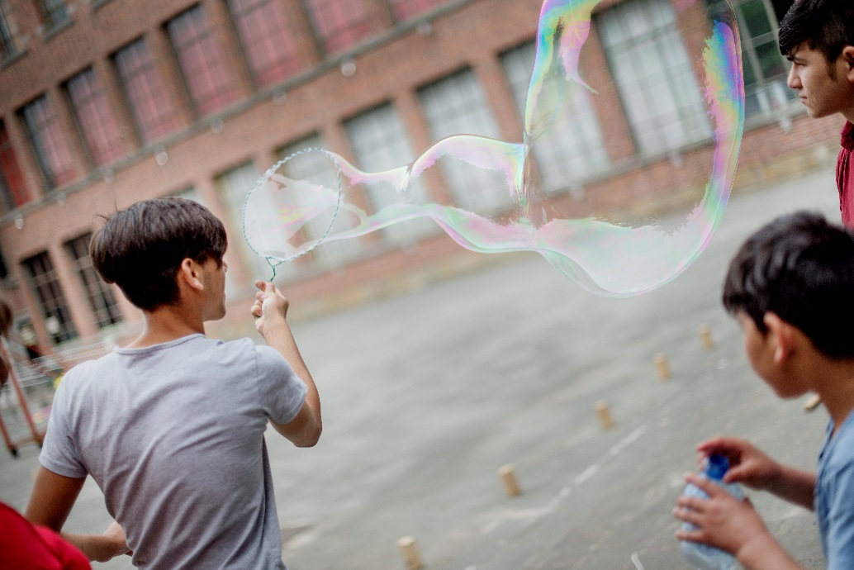
SAMENWERKING OP LOKAAL NIVEAU
Maak werk van samenwerkingen op lokaal niveau ter promotie en ondersteuning van vrijetijdsbesteding voor jonge nieuwkomers
Zorg voor een goede afstemming met de jeugddiensten, die een belangrijke rol kunnen spelen bij de lokale zoektocht naar een aanbod op maat.

Slide 13
BEDANKT VOOR JULLIE AANDACHT!

